Slide 1
Kompleksitas Algoritma
Matakuliah Design Analysis Algorithm
S1 Teknik Informatika STIKOM PGRI Banyuwangi
Dosen Pengampu: Khoirul Umam, M.Kom

Slide 2
Lets Think!
Apakah usaha yang dibutuhkan untuk memindahkan seember kecil air lebih besar dibandingkan usaha untuk memindahkan segelas air dengan asal dan tujuan yang sama?
Apakah energi yang dibutuhkan untuk bepergian dari Banyuwangi ke Rogojampi sama besar dengan usaha yang dibutuhkan untuk bepergian dari Banyuwangi ke Srono?
Apakah THR yang diberikan saat lebaran ke keluarga dekat lebih sedikit dibandingkan dengan yang diberikan ke keluarga besar?

Slide 3
Umumnya...
Semakin besar ukuran masalah, semakin besar energi yang dibutuhkan untuk menyelesaikannya
Masalah tidak dapat dikecilkan, namun energi bisa diakali
Temukan cara terbaik menghadapi masalah itu → efisiensi

Slide 4
Efisiensi
Efisiensi waktu → runtime
Efisiensi ruang → memory usage

Slide 5
Mengukur Runtime Algoritma
Dapat menggunakan satuan waktu pada umumnya
Milidetik, detik, menit, dsb
Kekurangannya?
Bergantung kepada kecepatan komputer, compiler, dll
Solusi?
Hitung jumlah eksekusi tiap langkah dalam algoritma
Sulit?
Batasi pada basic operation-nya saja

Slide 6
Basic Operation
Operasi/prosedur di dalam algoritma yang paling banyak/paling sering dijalankan dan menghabiskan waktu
Contoh:
Basic operation kasus pengurutan sekumpulan data adalah pembandingan 2 elemen data
Basic operation kasus pencarian suatu data adalah pembandingan data yang dicari dengan data lainnya
Basic operation perkalian matriks adalah proses perkalian dan penjumlahan tiap elemen

Slide 7

Formulasi Running Time
Jika:
n → input size
c_{op} → waktu eksekusi suatu basic operation
C(n) → jumlah eksekusi
T(n) → running time
Maka:
$$T\left(n\right)≈c_{op}∙C\left(n\right)$$

Slide 8
Contoh Kasus Tower of Hanoi

Slide 9

Analisis Tower of Hanoi
A
B
C
Initial state
n buah cincin di tiang A
Final state
n buah cincin di tiang C

Slide 10


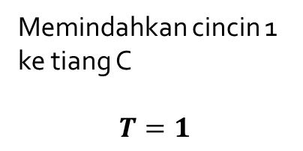
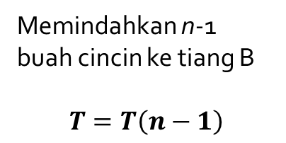
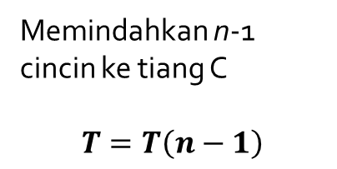
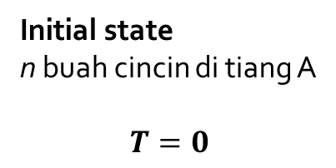
Analisis Tower of Hanoi
A
B
C
Initial state
n buah cincin di tiang A
$$T=0$$
Memindahkan n-1 buah cincin ke tiang B
$$T=T\left(n−1\right)$$
Memindahkan cincin 1 ke tiang C
$$T=1$$
Memindahkan n-1 cincin ke tiang C
$$T=T\left(n−1\right)$$

Slide 11
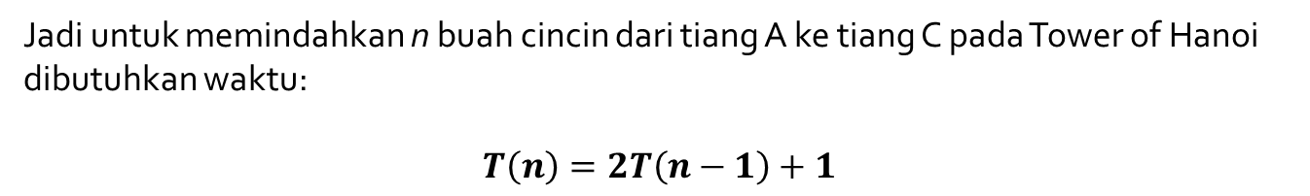
Analisis Tower of Hanoi
A
B
C
Jadi untuk memindahkan n buah cincin dari tiang A ke tiang C pada Tower of Hanoi dibutuhkan waktu:
$$T\left(n\right)=2T\left(n−1\right)+1$$

Slide 12
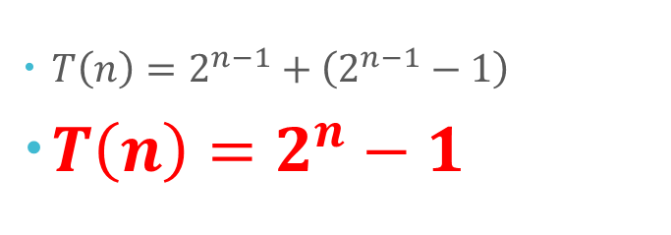
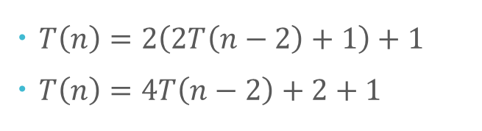
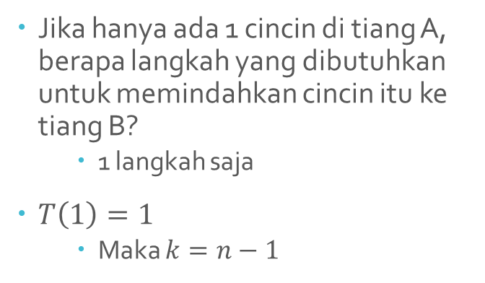
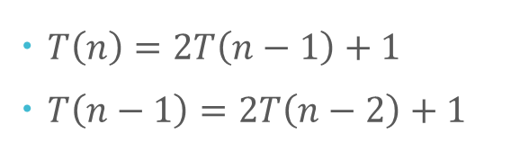
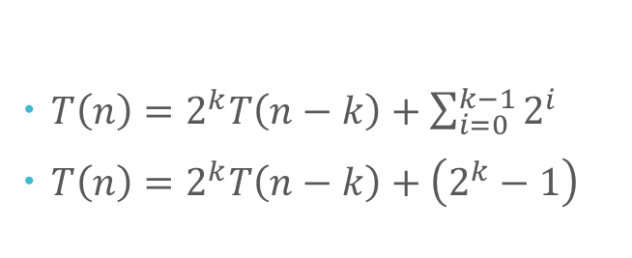
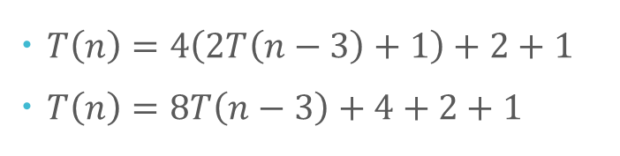

Telescoping Tower of Hanoi
$T\left(n\right)=2T\left(n−1\right)+1$
$T\left(n−1\right)=2T\left(n−2\right)+1$
$T\left(n\right)=2\left(2T\left(n−2\right)+1\right)+1$
$T\left(n\right)=4T\left(n−2\right)+2+1$
$T\left(n−2\right)=2T\left(n−3\right)+1$
$T\left(n\right)=4\left(2T\left(n−3\right)+1\right)+2+1$
$T\left(n\right)=8T\left(n−3\right)+4+2+1$
Generalisasi:
$T\left(n\right)=2^{k}T\left(n−k\right)+\sum_{i=0}^{k−1}{2^{i}}$
$T\left(n\right)=2^{k}T\left(n−k\right)+\left(2^{k}−1\right)$
$T\left(n\right)=2^{n−1}+\left(2^{n−1}−1\right)$
$T\left(n\right)=2^{n}−1$
Jika hanya ada 1 cincin di tiang A, berapa langkah yang dibutuhkan untuk memindahkan cincin itu ke tiang B?
1 langkah saja
$T\left(1\right)=1$
Maka $k=n−1$

Slide 13
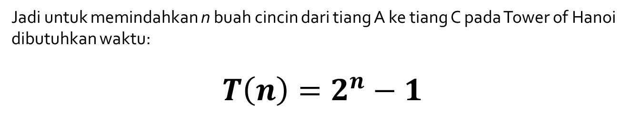
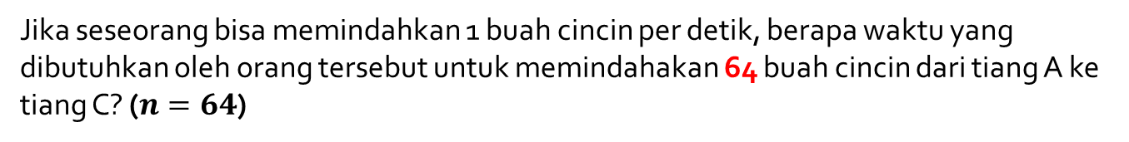
Analisis Tower of Hanoi
A
B
C
Jadi untuk memindahkan n buah cincin dari tiang A ke tiang C pada Tower of Hanoi dibutuhkan waktu:
$$T\left(n\right)=2^{n}−1$$
Jika seseorang bisa memindahkan 1 buah cincin per detik, berapa waktu yang dibutuhkan oleh orang tersebut untuk memindahakan 64 buah cincin dari tiang A ke tiang C? ($n=64$)

Slide 14
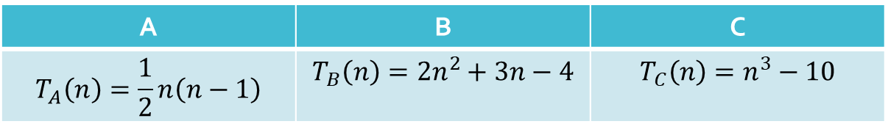
Latihan!
Empat buah algoritma masing-masing memiliki formulasi running time sebagai berikut:
Hitunglah waktu yang dibutuhkan oleh masing-masing algoritma jika input size-nya bernilai 10, 100, 1000, 10.000!
A | B | C
$$T_{A}\left(n\right)=\frac{1}{2}n\left(n−1\right)$$ | $$T_{B}\left(n\right)={2n}^{2}+3n−4$$ | $$T_{C}\left(n\right)=n^{3}−10$$

Slide 15
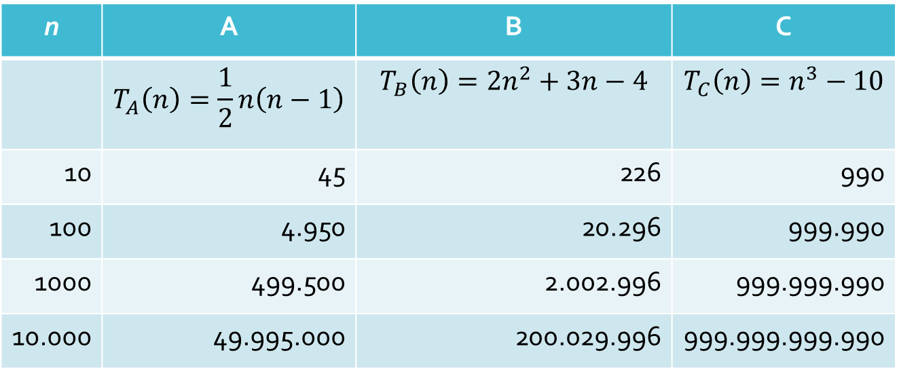
Pembahasan
n | A | B | C
 | $$T_{A}\left(n\right)=\frac{1}{2}n\left(n−1\right)$$ | $$T_{B}\left(n\right)={2n}^{2}+3n−4$$ | $$T_{C}\left(n\right)=n^{3}−10$$
10 | 45 | 226 | 990
100 | 4.950 | 20.296 | 999.990
1000 | 499.500 | 2.002.996 | 999.999.990
10.000 | 49.995.000 | 200.029.996 | 999.999.999.990

Slide 16
Order of Growth
Seberapa cepat suatu fungsi tumbuh?
Linear, kuadratik, faktorial, atau konstan?
Analisis efisiensi tidak menghiraukan konstanta pengali dan hanya fokus pada order of growth

Slide 17
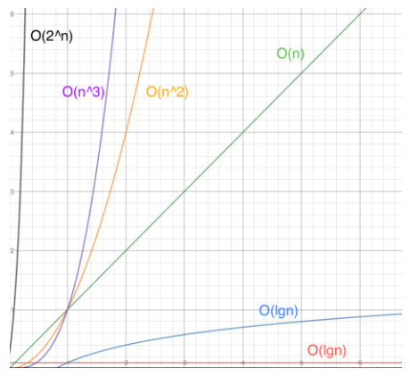
Runtime (T)
Input size (n)

Slide 18
Kasus Efisiensi
Worst Case
C_{worst}(n)
Kasus algoritma dengan runtime paling lama
Base Case
C_{best}(n)
Kasus algoritma dengan runtime paling cepat
Average Case
C_{avg}(n)
Kasus algoritma dengan runtime “wajar”

Slide 19



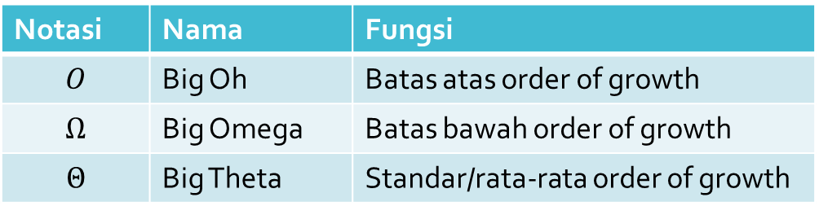


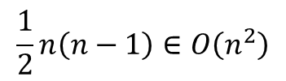
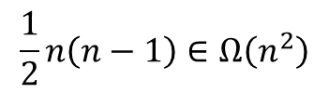


Notasi Asimtotik
Asimtot = pendekatan
Notasi yang menunjukkan pendekatan besaran kompleksitas suatu algoritma
Bukan nilai kompleksitas sebenarnya
Notasi | Nama | Fungsi
$$O$$ | Big Oh | Batas atas order of growth
$$Ω$$ | Big Omega | Batas bawah order of growth
$$Θ$$ | Big Theta | Standar/rata-rata order of growth
Contoh :
$$n∈O\left(n^{2}\right)$$
$$100n+5∈O\left(n^{2}\right)$$
$$\frac{1}{2}n\left(n−1\right)∈O\left(n^{2}\right)$$
$$n^{3}∉O\left(n^{2}\right)$$
$$0,00001n^{3}∉O\left(n^{2}\right)$$
$$n^{4}+n+1∉O\left(n^{2}\right)$$
$$n^{3}∈Ω\left(n^{2}\right)$$
$$\frac{1}{2}n\left(n−1\right)∈Ω\left(n^{2}\right)$$
$$100n+5∉Ω\left(n^{2}\right)$$

Slide 20
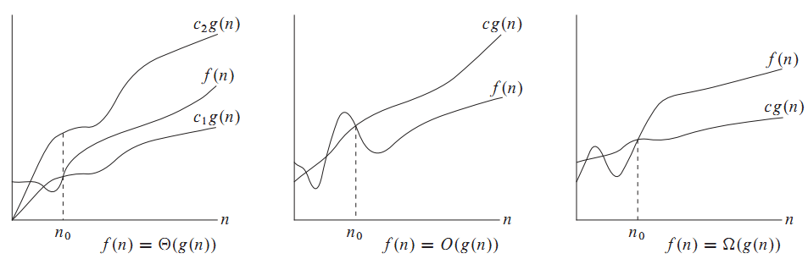

Slide 21
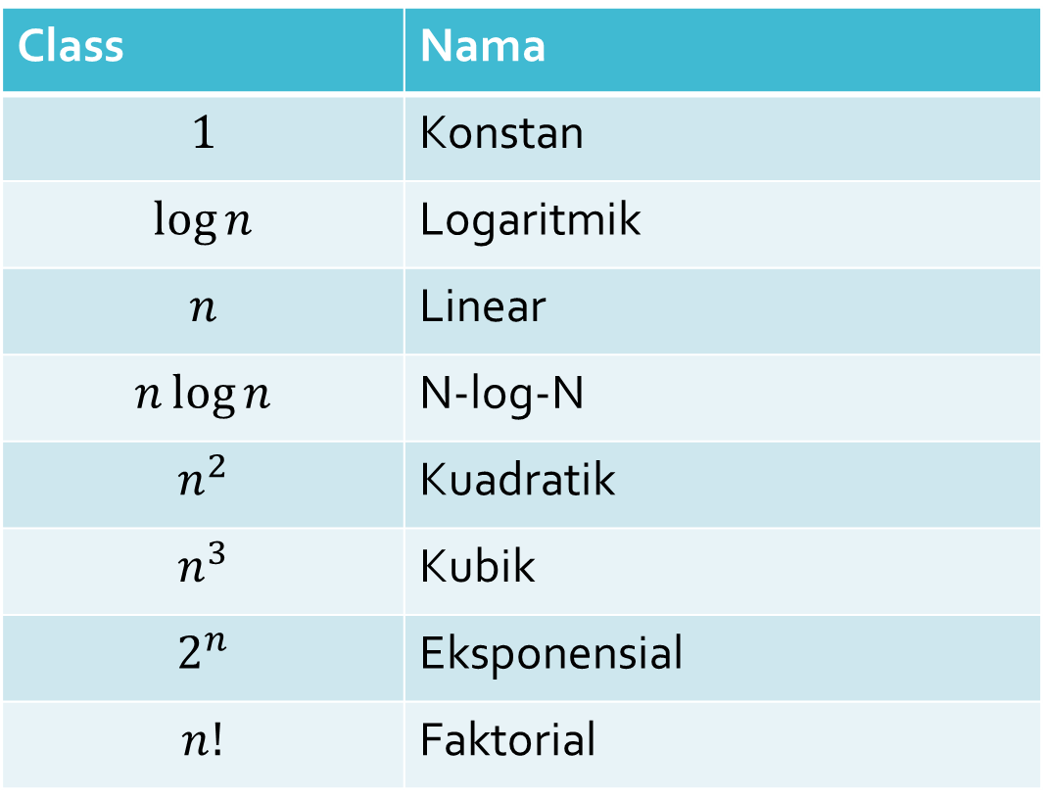
Basic Asymptotic Eficiency Classes
Class | Nama
$$1$$ | Konstan
$$\log{n}$$ | Logaritmik
$$n$$ | Linear
$$n\log{n}$$ | N-log-N
$$n^{2}$$ | Kuadratik
$$n^{3}$$ | Kubik
$$2^{n}$$ | Eksponensial
$$n!$$ | Faktorial

